Slide 1

Computer Graphics
Cao Weiqun
Weiqun.cao@126.com
Chapter 7 Solid Modeling
(三维实体造型)
2023-10-24
北京林业大学

Slide 2
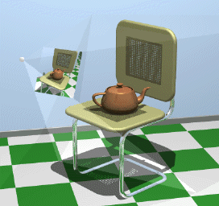
Solid Modeling
What’s the object?
Viewing Pipeline
Modeling Transformation
Viewing Transformation
Projection Transformation
Viewport Transformation
2023-10-24
北京林业大学

Slide 3
3D geometric modeling
(三维几何造型)
The representations of 3D geometric information with the computer.
(三维几何信息在计算机内的表示)
2023-10-24
北京林业大学
Notes:
真实世界中存在着千姿百态的物体：树木、山川、桌格、房屋等等，研究如何在计算机中建 立恰当的模型表示这些物体的技术称为造型技术，它是计算机图形学的重要研究内容之一。其中， 实体造型技术关注表示实体的信息的完备性和可操作性，它是出于计算机辅助设计与制造的需要而发展起来的，现在已广泛应用于各种造型系统之中。

Slide 4
Solid modeling
(实体造型)
Introduction
The definition of the solid(实体)
Regularized Boolean intersection
(正则集合运算)
Representing Solids(实体的表示)
2023-10-24
北京林业大学

Slide 5
Introduction
Two branches of 3D Geometry Modeling(三维几何造型的两个分支)
Representation of Solid(实体的表示方法)
2023-10-24
北京林业大学

Slide 6
Introduction
Two branches of 3D Geometry Modeling
Surface Modeling(曲面造型)
Solid Modeling（实体造型）
2023-10-24
北京林业大学
Notes:
曲面造型和实体造型是相互支持、相互补充的。光有曲面造型，我们的目光就只能停留在组成物体的一张张表面上，无法去计算和分析物体的许多整体性质（体积、表面积、重心），也不能将这个物体作为一个整体去考察它与其它物体相互关联的性质（是否相交，最短距离等）。反之，如果光有实体造型而无曲面造型，我们将无法准确地描述和控制物体的外部形状。
历史上，曲面造型和实体造型是相互独立平行发展的，彼此之间几乎没有影响。美国曼彻斯特大学的PADL-1系统、英国剑桥大学CAD小组的BUILD系统、日本北海道大学的TIPS-1系统等商品化CAD软件系统都采用了实体造型技术，在计算机内提供了对物体的完整的几何定义，可以随时提取所需要的信息，支持CAD/CAM过程的任何一个方面，如计算机绘图、应力分析、热流计算、数控加工等，。实体造型系统为CAD/CAM一体化提供了可能，同时，它允许设计人员直接在三维空间进行进行产品的设计、修改、观察、从事使设计活动变得直观、简单、高效。
目前国际上著名的商品化CAD系统有ProE, UG, CATIA, I-DEAS, Solidworks等都是以实体造型为核心。

Slide 7
Introduction
Surface Modeling(曲面造型)
How to represent 3D surfaces with the computer, and how to display, manipulate its shape interactively
(研究在计算机内如何描述一张曲面，如何对它的形状进行交互地显示与控制)
2023-10-24
北京林业大学

Slide 8
Introduction
线框模型：存储图形的顶点和顶点之间的连接关系
Solid Modeling（实体造型）
线框数据结构包含的信息有限，无法实现图形的自动消隐，同一数据结构可能对应多个物体，产生不确定性。无法处理曲面物体的侧影轮廓线，复杂物体需要输入大量的初等数据，难以保证其有效性和统一性。
How to define and represent a 3D object (研究如何在计算机内定义、表示一个三维物体)
Key points：Mathematical model and representation method of the 3D object, and the generation with computer(三维物体的数学模型和计算机表示方法，及其计算机表示的生成方法。)
2023-10-24
北京林业大学
Notes:
线框数据结构包含的信息有限，无法实现图形的自动消隐，同一数据结构可能对应多个物体，产生不确定性。无法处理曲面物体的侧影轮廓线，复杂物体需要输入大量的初等数据，难以保证其有效性和统一性。
曲面造型和实体造型是互相支持，互相补充的，光有曲面造型，我们的目光只呢国内停留在组成物体的一张张表面上，无法去计算和分析物体的许多整体性质（体积、表面积、重心等），也无法将这个物体作为一个整体区考察它与其它物体相互关联的性质（相交、距离）；实体造型则无法准确地描述和控制物体的外部形状

Slide 9
Introduction
Two branches of 3D Geometry Modeling(三维几何造型的两个分支)
Representation of Solid(实体的表示方法)
2023-10-24
北京林业大学

Slide 10
Representation of Solid
(实体的表示方法)
Gluing(粘合)
Spatial-partitioning representations
(空间分割法)
Constructive Solid Geometry
(构造实体几何法)
Regularized Boolean Intersection(正则运算)
Boundary Representations
(边界表示法)
Vertices, edges and faces(点、边、面)
2023-10-24
北京林业大学
Notes:
(1)空间分割表示法。它以一组简单物体通过“粘合”构造新的物体，这些简单物体称为基 本体素，可以是立方体、长方体、圆柱体、圆锥体等等。单元分解表示、八叉树表示等属于这种表 示方法，特征表示法也可看做这种表示方法的特例。
(2)构造实体几何表示法。它和上述方法一样，将实体表示成基本体素的组合，所不同 的是，这里可以采用更多的运算，如并、交、差等。
(3)边界表示法。实体与其边界一一对应，边界表示法通过描述构成实体边界的点、边、面 而达到表示实体的目的。推移表示法也属此类。

Slide 11
Solid modeling
(实体造型)
Introduction
A set of points
(空间中点的集合)
The definition of the solid(实体)
Regularized Boolean intersection
(正则集合运算)
Representing Solids(实体的表示)
2023-10-24
北京林业大学

Slide 12
Properties of the solid
(实体的性质 )
Have the certain shape(具有一定的形状)
Have the accurate enclosed boundary
(具有确定的封闭的边界)
A 3D points set maintaining the interior connectivity ( 是一个内部连通的三维点集)
Possessing limited space(占据有限的空间)
Maintaining effective under rotation, translation, gluing, partition and other operations (经过任意的运算之后仍然是有效的物体)
2023-10-24
北京林业大学
Notes:
(1)具有一定的形状
(2)具有确定的封闭的边界(表面)。
(3)是一个内部连通的三维点集。如果该物体分成了独立的几个部分，不妨将其看做多个物体。
(4)占据有限的空间，即体积有限。
(5)经过任意的运算(如切割、粘合)之后．仍然是有效 的物体。

Slide 13
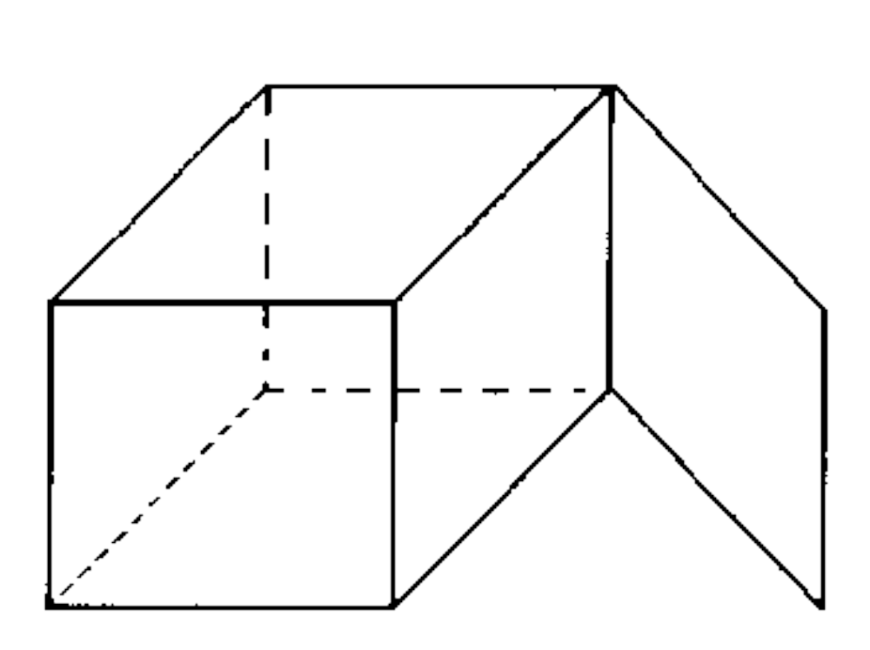
Invalid object
(无效物体)
？
With dangling face(有悬面)
2023-10-24
北京林业大学

Slide 14
Invalid object
(无效物体)
？
With dangling edge(有悬边)
2023-10-24
北京林业大学

Slide 15
The definition of the solid
Interior points(内点)
Those points in the points set who have arbitrarily small neighborhood of points around it that completely included in the points set( 是指点集中的这样一些点，它们具有完全包含于该点集的充分小的邻域。)
Boundary points(边界点)
2023-10-24
北京林业大学
Notes:
从点集拓扑的角度可以给出实体的简洁定义。将三维
物体看做一个点集，它由内点与边界点共同组成。
所谓内点是指点集中的这样一些点，它们具有完全包含于该点集的
充分小的邻域。而边界点就是指那些不具备此性质的点集中的点

Slide 16
Regularized Boolean set Operations(点集的正则运算)
Set A’s Regularized Boolean set Operator(点集A的正则运算)r
r·A=c ·i ·A
iA is the set consisting all the interior points of A，called the interior of A
(iA即为A的全体内点组成的集合，称为A的内部)
c ·i ·A is the closure of the set A’s interior points
(c ·i ·A为A的内部的闭包)
2023-10-24
北京林业大学
Notes:
定义点集的正则运算r如下：r·A=c ·i ·A
其中．i为取内点运算，r为取闭包运算，A为一个点集。那么，iA即为A的全体内点组成的集合，称为A的内部，它是一个开集。 c ·i ·A为A的内部的闭包，是i ·A与其边界点的并集，它本身是一个闭集。正则运算即为先对物体取内点再取闭包的运算。r·A称为A的正则点集。正则点集未必是实体。

Slide 17
Regularizing an object
(一个正则运算)
A 2D object with dangling edge, unattached points and lines(带悬挂边、孤立边、孤立点的二维物体)
2023-10-24
北京林业大学

Slide 18
Regularizing an object
(一个正则运算)
The interior
(物体的内部)
2023-10-24
北京林业大学

Slide 19
Regularizing an object
(一个正则运算)
Eliminate dangling and unattached parts of different dimension from the object
(去除与物体维数不一致的悬挂部分或孤立部分)
The closure of the interior
(物体内部的闭包)
2023-10-24
北京林业大学
Notes:
正则运算的作用是去除与物体维数不一致的悬挂部分或孤立部分，如三维物体的悬
挂面、线，一维物体的悬挂线等。

Slide 20
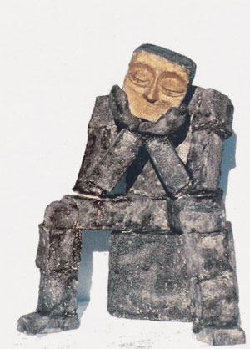
Regularized Boolean set Operations
Regularized Boolean set are all effective objects(正则点集都
是有效体)？
2023-10-24
北京林业大学

Slide 21
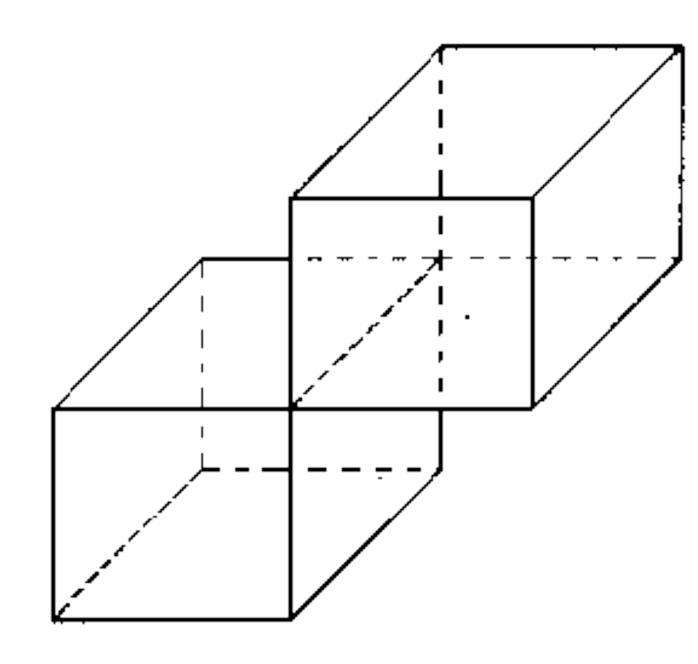
Invalid object
(无效物体)
2 manifolds
(二维流形)
2023-10-24
北京林业大学
Notes:
为了从正则点集中排除类似于图中的物体，这里引入二维流
形的概念。所谓二维流形是指这样一些面，其上任一点都存在一个充
分小的邻域，该邻域与平面上的圆盘是同构的，即在该邻域与圆盘之
间存在连续的一一映射。对于如图92中由两个立方体组成的物体，

Slide 22
2 manifolds(二维流形)
Every point on a 2 manifolds has some arbitrarily small neighborhood of points around it that can be considered topologically the same as a disk in the plane. This means that there is a continuous one to one correspondence between the neighborhood of points and the disk. (所谓二维流形是指这样一些面，其上任一点都存在一个充分小的邻域，该邻域与平面上的圆盘是同构的，即在该邻域与圆盘之间存在连续的一一映射。)
2023-10-24
北京林业大学
Notes:
所谓二维流形是指这样一些面，其上任一点都存在一个充
分小的邻域，该邻域与平面上的圆盘是同构的，即在该邻域与圆盘之
间存在连续的一一映射。

Slide 23
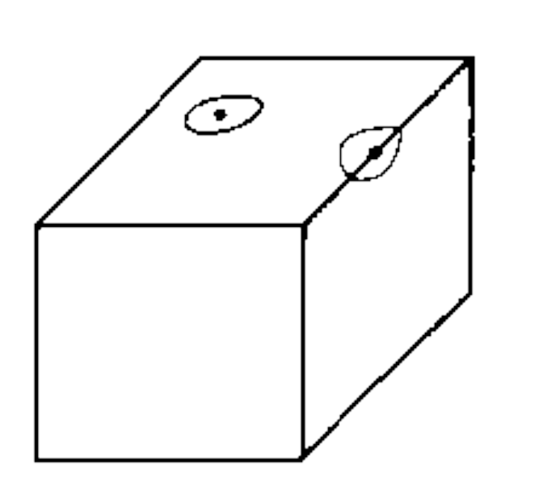
2D manifold(二维流形)
2D manifold
(表面是二维流形)
Not 2D-manifold
(表面不是二维流形)
2023-10-24
北京林业大学
Notes:
两立方体的共享边被四个面共享，其上的点不存在这样的邻域，所以该物体的表面不是二维流形。这样的物体在真实世界中是不存在的，所以不是有效物体。而对于任何一个客现存在的物体，如立方体，其表面上任一点都存在与圆盘同构的邻域，从而是二维流形。

Slide 24
The definition of Solid(实体)
A regularized Boolean set possessing limited space is a solid( Effective object ) , if its surface is 2D manifold.
对一个占据有限空间的正则点集，如果其表面是二维流形，则该正则点集为实体(有效物体)
2023-10-24
北京林业大学
Notes:
有了二维流形的概念之后，我们可以这样来描述实体：对一个占据有限空间的正则点集，如果其表面是二维流形，则该正则点集为实体(有效物体)。这个描述中的条件是在计算机中可检测的，对衡量—个模型表示的是否为实体非常有用。

Slide 25
Solid modeling
(实体造型)
Introduction
The definition of Solid(实体)
Regularized Boolean intersection
(正则集合运算)
Representing Solids(实体的表示)
2023-10-24
北京林业大学

Slide 26
Set operation of Solids
(对实体进行集合运算 )
A
B
2023-10-24
北京林业大学
Notes:
通过对简单实体做适当的运算来构造复杂实体是一个有效的方法。实体可看做点集，对实体进行的运算主要是集合运算。但是对两个实体做普通的集合运算并不能保证其结果仍是一个实体。

Slide 27
Set operation of Solids
(对实体进行集合运算 )
A∩B
A
B
2023-10-24
北京林业大学

Slide 28
Set operation of Solids
(对实体进行集合运算 )
A∩B
Invalid object
(非有效物体)
Ragularized set operation
(正则集合运算)
2023-10-24
北京林业大学
Notes:
普通的集合运算产生非有效物体。为了保证运算结果仍为实体，定义正则集合运算。

Slide 29
Set operation of Solids
(对实体进行集合运算 )
A∩B
A∩*B=r·(A∩B)
A∪B
A∪*B=r·(A∪B)
A-B
A-*B=r·(A-B)
2023-10-24
北京林业大学
Notes:
对实体A、B做正则集合运算定义为先对A、B做普通的集合运算，再做正则运算。

Slide 30
Set operation of Solids
(对实体进行集合运算 )
A∩B
r·(A∩B)
A∩*B
2023-10-24
北京林业大学

Slide 31
Set operation of Solids
(对实体进行集合运算 )
S=bS ∪ iS
Boundary bS is correspond to one certain solid S(边界bS与实体S是一一对应的)
Aop*B
The solid
(确定实体)
S
b(Aop*B)
The boundary
(确定边界)
2023-10-24
北京林业大学
Notes:
任一实体S可以用它的边界bS和它的内部iS来表示，即
S＝bSU iS
由实体的定义可知，bS是封闭的，它特整个三维空间分成了三个区域，即S的内部iS、其自身bS与S的外部eS。边界bS与实体S是一一对应的，确定了边界，也就唯一确定了一个实体。
这样，为了求实体A、B的正则集合运算Aop*B ,只要求出其边界b(Aop*B)即可。

Slide 32
Set operation of Solids
(对实体进行集合运算 )
bA∩iB
bB∩iA
U
U
bA∩bB
A
B
bB∩bA
U
U
bA∩eB
bB∩eA
=
=
bA
bB
2023-10-24
北京林业大学
Notes:
实体A的边界bA按其位于实体B的内部iB、边界bB、外部eB可分别表示为bA∩iB，
bA∩bB， bA∩eB， ，即
bA＝(bA∩iB)U(bA∩bB)U(bA∩eB)
同理，实体B的边界bB可表示为
bB＝(bB∩iA)U(bB∩bA)U(bB∩eA)
其中bA∩bB＝bB∩bA是A与B的公共边界，它又可以分为两部分： (bA∩bB)_{s}
(bA∩bB)_{d}
任一实体S可以用它的边界bS和它的内部iS来表示，即
S＝bSU iS
由实体的定义可知，bS是封闭的，它特整个三维空间分成了三个区域，即S的内部iS、其自身bS与S的外部eS。边界bS与实体S是一一对应的，确定了边界，也就唯一确定了一个实体。
这样，为了求实体A、B的正则集合运算Aop*B ,只要求出其边界b(Aop*B)即可。

Slide 33
Set operation of Solids
(对实体进行集合运算 )
bA∩bB
(bA∩bB)_{s}
U
A
(bB∩bA)_{d}
B
2023-10-24
北京林业大学

Slide 34
Set operation of Solids
(对实体进行集合运算 )
bA∩iB
U
bB∩iA
U
(bA∩bB)_{s}
A
B
b(A∩*B)
2023-10-24
北京林业大学

Slide 35
Set operation of Solids
(对实体进行集合运算 )
bA∩eB
U
bB∩eA
U
(bA∩bB)_{s}
A
B
b(A∪*B)
2023-10-24
北京林业大学

Slide 36
Set operation of Solids
(对实体进行集合运算 )
bA∩eB
U
bB∩iA
U
(bA∩bB)_{d}
A
B
b(A-*B)
2023-10-24
北京林业大学

Slide 37
Set operation of Solids
(对实体进行集合运算 )
b(A∩*B)
bA∩iB
U
bB∩iA
U
(bA∩bB)_{s}
b(AU*B)
bA∩eB
U
bB∩eA
U
(bA∩bB)_{s}
b(A-*B)
bA∩eB
U
bB∩iA
U
(bA∩bB)_{d}
2023-10-24
北京林业大学

Slide 38
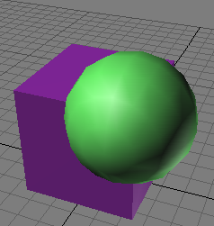
Set operation of Solids
(对实体进行集合运算 )
Overlapped objects
(两个重叠物体)
2023-10-24
北京林业大学

Slide 39
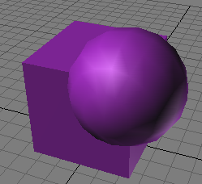
Set operation of Solids
(对实体进行集合运算 )
Union of two objects(两个物体的并)
2023-10-24
北京林业大学

Slide 40
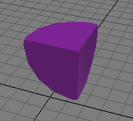
Set operation of Solids
(对实体进行集合运算 )
Intersection of two objects(两个物体的交)
2023-10-24
北京林业大学

Slide 41
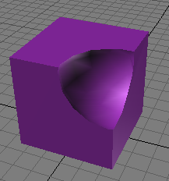
Set operation of Solids
(对实体进行集合运算 )
Difference of two objects
(两个物体的差)
2023-10-24
北京林业大学

Slide 42
Solid modeling
(实体造型)
Introduction
The definition of Solid(实体)
Regularized Boolean intersection
(正则集合运算)
Representing Solids(实体的表示)
2023-10-24
北京林业大学

Slide 43
Representing Solids
(实体的表示)
Primitive instancing(特征表示)
Spatial-partitioning representations
(空间分割表示)
Sweep representations(推移表示)
Boundary Representations(边界表示法)
Constructive Solid Geometry
(构造实体几何)
2023-10-24
北京林业大学
Notes:
三个重点和难点

Slide 44
Representing Solids
(实体的表示)
Primitive instancing(特征表示)
Spatial-partitioning representations
(空间分割表示)
Sweep representations(推移表示)
Boundary Representations(边界表示法)
Constructive Solid Geometry
(构造实体几何)
2023-10-24
北京林业大学
Notes:
(1)空间分割表示法。它以一组简单物体通过“粘合”构造新的物体，这些简单物体称为基 本体素，可以是立方体、长方体、圆柱体、圆锥体等等。单元分解表示、八叉树表示等属于这种表 示方法，特征表示法也可看做这种表示方法的特例。
(2)构造实体几何表示法。它和上述方法一样，将实体表示成基本体素的组合，所不同 的是，这里可以采用更多的运算，如并、交、差等。
(3)边界表示法。实体与其边界一一对应，边界表示法通过描述构成实体边界的点、边、面 而达到表示实体的目的。推移表示法也属此类。

Slide 45
Primitive instancing
(特征表示)
Primitive instancing is to define a family of similar objects whose members vary in a few parameters
(所谓特征表示就是用一组特征参数来定义一族类似的物体。)
Primitive, hole, half hole, teeth(体素、孔、
半孔、齿）
Shape properties
(形状特征)
Material properties
(材料特征)
Rigidity, density, heat treatment(硬度、密度、
热处理方法)
2023-10-24
北京林业大学
Notes:
所谓特征表示就是用—组特征参数来定义一族类似的物体。特征从功能上可分为形状特征、材料特征等等。形状特征如体素、孔、半孔、槽等。材料特征如硬度、密度、热处理方法等。例如，若只考虑形状特征，一个圆柱或圆锥就可以用参数组(R,H)来定义．其中R、H分别表示底面半径与高；一个正n棱柱可用参数(n,R,H)定义，其中R表示底面正多边形的外接园的半径.
特征表示法是空间分割表示法的特例。
《计算机图形学》 北京大学 倪明田

Slide 46
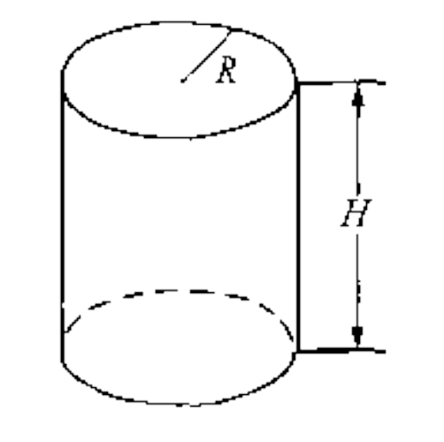
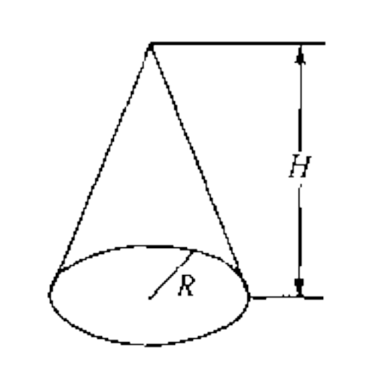
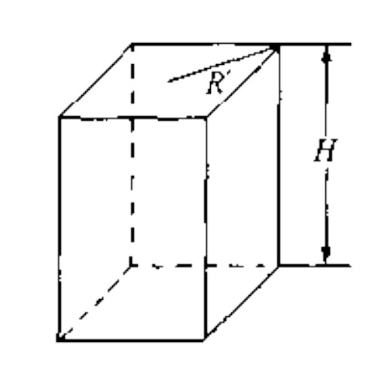
Primitive instancing
(特征表示)
Often used for relatively complex objects such as gears or bolts
(适用于表示工业上定型的标准件)
(R,H)
(n,R,H)
2023-10-24
北京林业大学
Notes:
所谓特征表示就是用—组特征参数来定义一族类似的物体。特征从功能上可分为形状特征、材料特征等等。形状特征如体素、孔、半孔、槽等。材料特征如硬度、密度、热处理方法等。例如，若只考虑形状特征，一个圆柱或圆锥就可以用参数组(R,H)来定义．其中R、H分别表示底面半径与高；一个正n棱柱可用参数(n,R,H)定义，其中R表示底面正多边形的外接园的半径.
特征表示适用于表示工业上定型的标准件。标准件既可以十分简单，如立方体、圆柱，也可以相当复杂，如齿轮、轴承。所有的标准件保存在一个数据库中，使用时，用户只要指定适当的参数值就可以了。

Slide 47
Representing Solids
(实体的表示)
Primitive instancing(特征表示)
Spatial-partitioning representations
(空间分割表示)
Sweep representations(推移表示)
Boundary Representations(边界表示法)
Constructive Solid Geometry
(构造实体几何)
2023-10-24
北京林业大学
Notes:
三个重点和难点

Slide 48
Spatial-partitioning representations
(空间分割表示)
  In spatial-partitioning representations, a solid is decomposed into a collection of adjoining, nonintersecting solids which are more primitive than the original solid.
  在空间分割表示中，实体被分割表示为互不相交的“粘合”在一起的更基本的体素(voxel)。
2023-10-24
北京林业大学
Notes:
在空间分割表示中，实体被分割表示为互个相交的“粘合”在一起的更基本的体素
(voxel)。基本体素的大小、位置、类型可以多种多样。但它们一般形状都比较简单。本节介绍三种常用的空间分割表示方法，即空间位置枚举表示法、八叉树表示法和单元分解表示法。

Slide 49
Spatial-partitioning representations
(空间分割表示)
Spatial-occupancy enumeration
(空间位置枚举表示法)
Octrees(八叉树表示法)
Cell decomposition(单元分解表示法)
2023-10-24
北京林业大学
Notes:
在空间分割表示中，实体被分割表示为互个相交的“粘合”在一起的更基本的体素
(voxel)。基本体素的大小、位置、类型可以多种多样。但它们一般形状都比较简单。本节介绍三种常用的空间分割表示方法，即空间位置枚举表示法、八叉树表示法和单元分解表示法。

Slide 50
Spatial-occupancy enumeration
(空间位置枚举表示法)
  2D space(二维空间)
Plane(平面)
A set of pixels(像素集合)
  3D space(三维空间)
A set of voxels(立方体集合)
Spatial-occupancy enumeration
(空间位置枚举表示法)
2023-10-24
北京林业大学
Notes:
空间位置枚举表示法：先将空间分割成均匀的立方形网格,然后根据物体所占据的网格位置来定义物体的形状和大小。其相应的数据结构为三维数组,每一数组元素对应一空间位置。若此位置为物体所占据,则相应数组元素赋值为1,否则为0。数组的长度取决于所选取的空间分辨率。通常，所描述物体的形状越复杂，细节越丰富，精度要求越高，则选取的空间分辨率也较高。

Slide 51
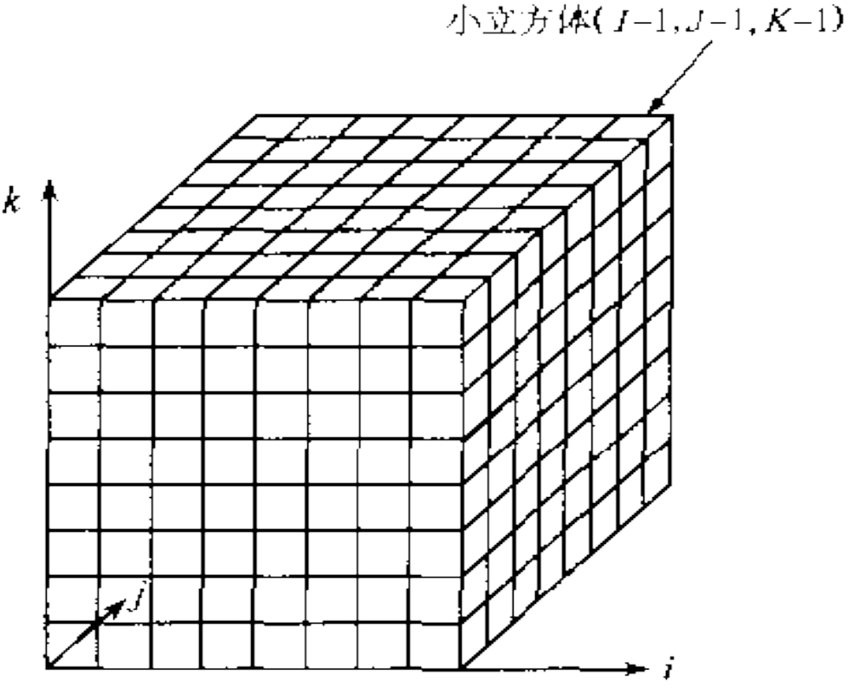
Voxel
2023-10-24
北京林业大学

Slide 52
Spatial-occupancy enumeration
(空间位置枚举表示法)
  Pros:
Easy to do the set operation, and to calculate properties of the whole object such as volume( 容易实现物体的集合运算，以及计算体积等整体性质)
  Cons：
Have no explicit boundary definition, not fit to display; high storage requirements( 没有明确的边界信息，不适于图形显示；存储量大。)
2023-10-24
北京林业大学

Slide 53
Spatial-partitioning representations
(空间分割表示)
Spatial-occupancy enumeration
(空间位置枚举表示法)
Octrees(八叉树表示法)
Cell decomposition(单元分解表示法)
2023-10-24
北京林业大学
Notes:
在空间分割表示中，实体被分割表示为互个相交的“粘合”在一起的更基本的体素
(voxel)。基本体素的大小、位置、类型可以多种多样。但它们一般形状都比较简单。本节介绍三种常用的空间分割表示方法，即空间位置枚举表示法、八叉树表示法和单元分解表示法。

Slide 54
Octrees(八叉树表示法)
Quadtree
(四叉树)？
Use a hierarchical variant of spatial-occupancy enumeration to low down the demanding storage requirements, which is derived by successively subdividing the 3D space. ( 对空间进行自适应划分，采用具有层次结构的八叉树来表示物体。)
2023-10-24
北京林业大学
Notes:
三维物体的八叉树表示是一种层次数据结构，它首先在三维空间中定义一个能够包含所表示物体的立方体，且立方体的三条棱边分别与x、y、z轴平行，边长为2^{n}。若立方体内空间完全由所表示的物体所占据，则物体可用这个立方体予以表示，否则将立方体等分为八个小块，每块仍为一个小立方体，其边长为原立方体边长的1／2。将这八个小立方体依次编号为0，1，2，…，7，并对每一个小立方体重复上述分割过程。对小立方体的体内空间全部被所表示的物体占据的将标识为“f”；若它与所表示物体无交则标识为“e”；对均不符合“f”或“e”的则将其标识为“p”，并继续分割下去，直至小立方体的边长为单位长。依此方式，物体在计算机内可表示为一棵八叉树，凡是标识为“f”或“e”的立方体均为终端结点，而标识为“p”的立方体为非终端结点，但最后标识为“p”的小立方体应重新标识为“f”。

Slide 55
Quadtree(四叉树表示)
3
2
3
2
Full
3
2
0
0
1
Partial
1
Empty
3
2
3
2
0
1
0
1
0
1
2023-10-24
北京林业大学

Slide 56
Quadtree(四叉树表示)
2023-10-24
北京林业大学

Slide 57
Quadtree(四叉树表示)
P
P
P
P
P
P
F
F
P
F
P
P
F
P
E
E
P
E
P
P
E
……
P
F
F
P
E
P
P
E
E
P
P
E
……
E
F
F
E
E
F
E
E
2023-10-24
北京林业大学

Slide 58
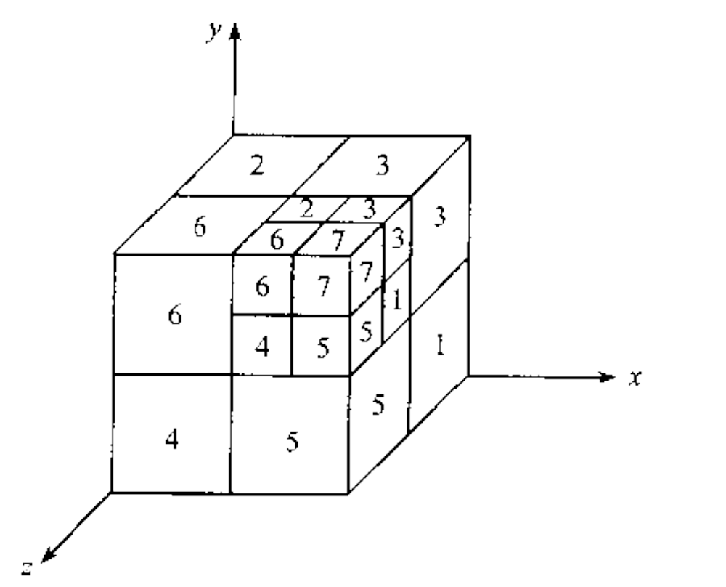
Octrees(八叉树表示法)
2023-10-24
北京林业大学

Slide 59
Octrees(八叉树表示法)
  Pros：
Easy to do the regularized set operations among solids
Easy to calculate properties of the whole object such as volume
Easy to remove the invisible curves and surfaces
2023-10-24
北京林业大学
Notes:
八叉树表示法把组成物体的大大小小的立方体（体元）按空间位置排成一定顺序，消隐算法的时间复杂性为O(n),其中，n 为要显示物体的体元树目。

Slide 60
Octrees(八叉树表示法)
  Cons：
Has no explicit boundary information, and can not represent a solid accurately (没有明确的边界信息，不能精确表示一个实体)
Hard to do arbitrary transformation
(做任意几何变换困难)
Requires huge storages(需要较大存储空间)
2023-10-24
北京林业大学
Notes:
任意几何变换困难：如旋转角度非90度的旋转变换，放缩比例非2的倍数的缩放变换。

Slide 61
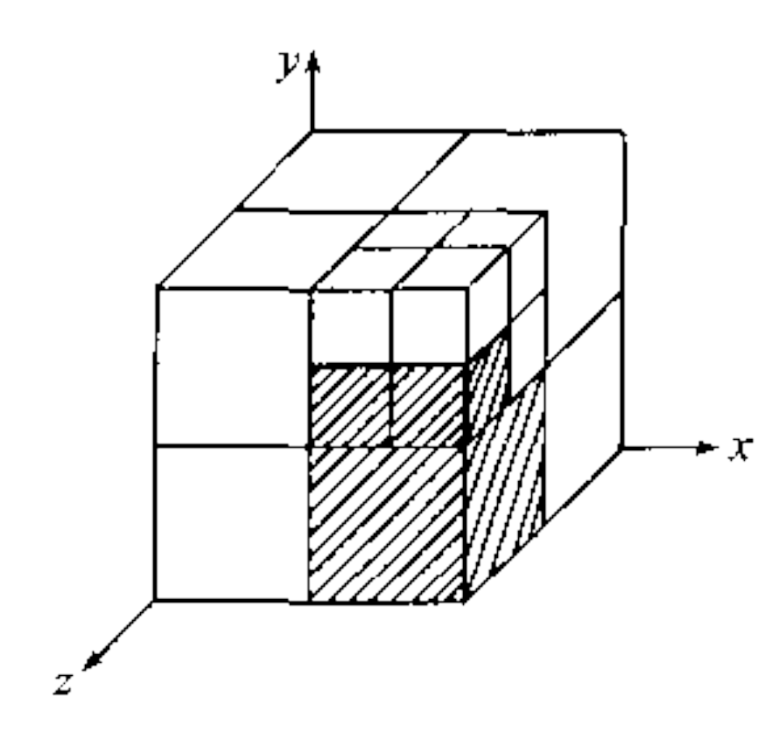
Octrees(八叉树表示法)
2023-10-24
北京林业大学
Notes:
用以可变长度的一维数组来存储一棵八叉树，数组中仅存储八叉树的终端结点，即描述一个物体的大大小小的体元。

Slide 62
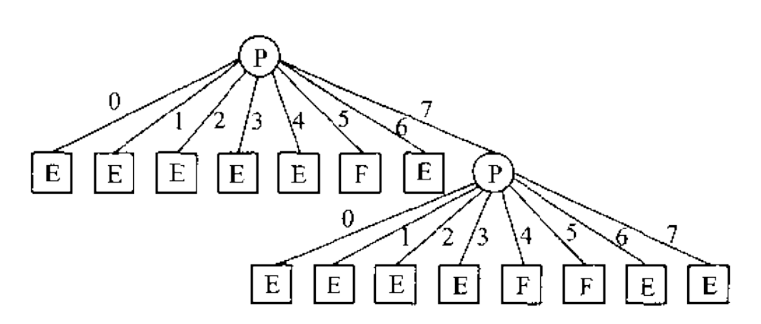
Linear Octree(线性八叉树)
（5，74，75）
  用以可变长度的一维数组来存储一棵八叉树，数组中仅存储八叉树的终端结点，即描述一个物体的大大小小的体元。
2023-10-24
北京林业大学

Slide 63
Linear Octree(线性八叉树)
{5X，74X，75X}
Require smaller storages, and can be interchanged with corresponding octree
适于存储，可与八叉树相互转换
2023-10-24
北京林业大学
Notes:
X是一个大于7的整数，表示该节点的结束。

Slide 64
Spatial-partitioning representations
(空间分割表示)
Spatial-occupancy enumeration
(空间位置枚举表示法)
Octrees(八叉树表示法)
Cell decomposition(单元分解表示法)
2023-10-24
北京林业大学
Notes:
在空间分割表示中，实体被分割表示为互个相交的“粘合”在一起的更基本的体素
(voxel)。基本体素的大小、位置、类型可以多种多样。但它们一般形状都比较简单。本节介绍三种常用的空间分割表示方法，即空间位置枚举表示法、八叉树表示法和单元分解表示法。

Slide 65
Cell decomposition
(单元分解表示法)
Compose complex objects from simple, primitive ones (but not only cubes) in a bottom-up fashion by gluing them together
以不同类型的基本体素(而不是单一的立方体)通过“粘合”运算来构造新的实体。
2023-10-24
北京林业大学
Notes:
单元分解表示(CellDecomposition)从另一角度对空间位置枚举表示做了改进。它以不同类型的基本体素(而不是单一的立方体)通过“粘合”运算来构造新的实体。这些基本体素可以是任何简单实体(与球拓扑同构)，如圆接、圆锥、多面体等。粘合运算使两个实体在边界面上相接触，但它们的内部并不相交。

Slide 66
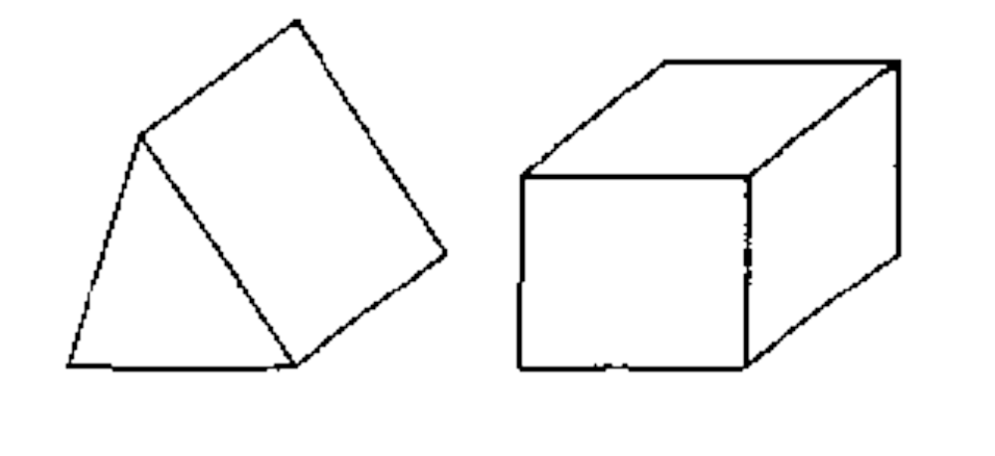
Cell decomposition
(单元分解表示法)
2023-10-24
北京林业大学

Slide 67
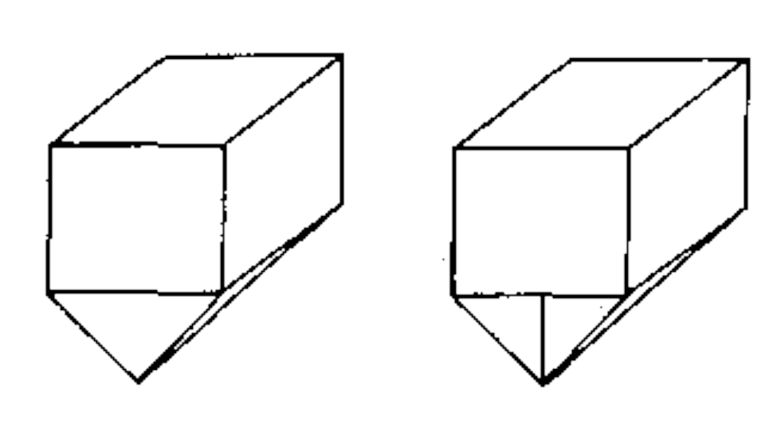
Cell decomposition
(单元分解表示法)
Not unique
(不唯一性)
Validity
(有效性)?
2023-10-24
北京林业大学
Notes:
具有不唯一性，有效性难以保证
Difficult to validate since each pair of cells must potentially be tested for intersection. Nevertheless, cell decomposition is an important representation for use in finite element analysis.

Slide 68
Representing Solids
(实体的表示)
Primitive instancing(特征表示)
Spatial-partioning representations
(空间分割表示)
Sweep representations(推移表示)
Boundary Representations(边界表示法)
Constructive Solid Geometry
(构造实体几何)
2023-10-24
北京林业大学
Notes:
三个重点和难点

Slide 69
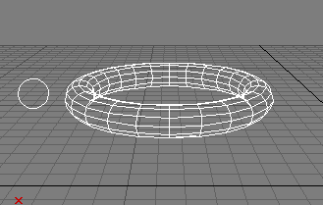
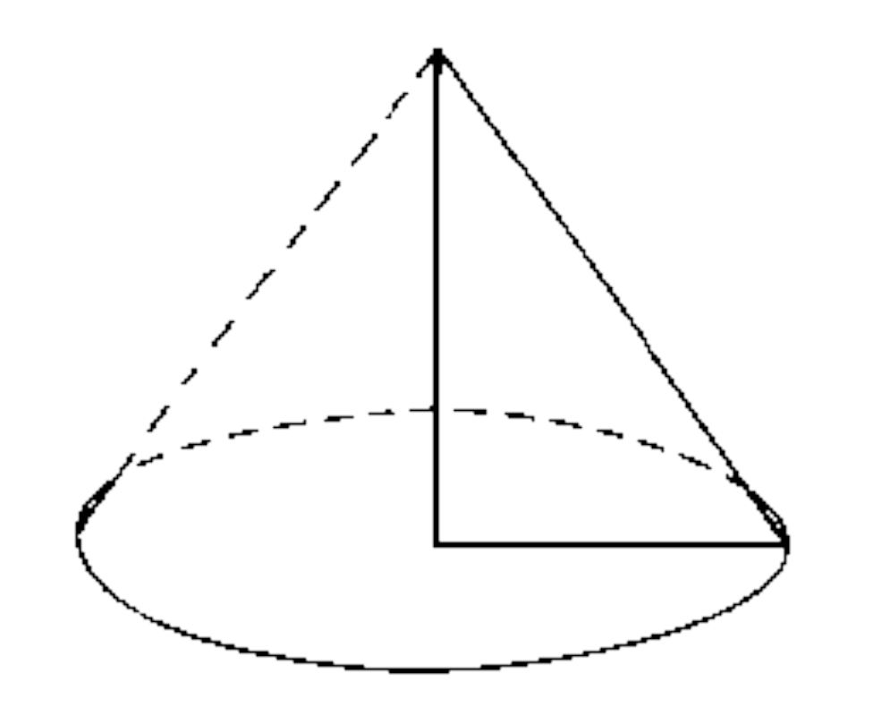
Sweep Representation
(推移表示法)
2023-10-24
北京林业大学

Slide 70
Sweep Representation
(推移表示法)
Sweeping an object A along a trajectory P through space defines a new object, called a sweep.
将物体A沿空间一条轨迹P推移时，A的轨迹定义了一个新的物体B，则物体B可以由物体A与轨迹P共同来表示。这种表示物体的方法称为推移表示法。
2023-10-24
北京林业大学

Slide 71
Sweep Representation
(推移表示法)
Translational sweep(平移式)
Rotational sweep(旋转式)
General sweep(广义式)
2023-10-24
北京林业大学

Slide 72
Translational(平移) sweep
The translational sweep is defined by a 2D area swept along a linear path normal to the plane of the area to create a volume.
(平移Sweep将一平面区域沿某矢量方向移动一给定距离，产生一三维物体。)
2023-10-24
北京林业大学

Slide 73
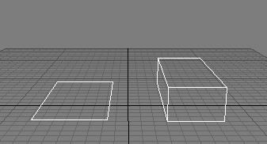
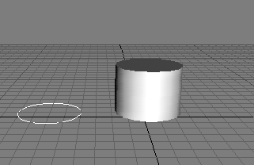
Translational(平移) sweep
2023-10-24
北京林业大学

Slide 74
Rotational(旋转) sweep
Rotational sweep is defined by rotating an area about an axis to create a volume.
(旋转Sweep将一平面区域绕某一轴线旋转，产生一个旋转体。)
2023-10-24
北京林业大学

Slide 75
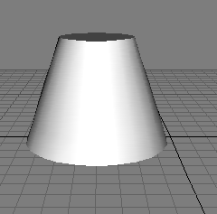
Rotational(旋转) sweep
2023-10-24
北京林业大学

Slide 76
Rotational(旋转) sweep
General(广义)sweep
2023-10-24
北京林业大学

Slide 77
General(广义) sweep
The sweep whose generating area of volume changes in size, shape, or orientation as it is swept and that follow an arbitrary curved trajectory is called general sweep.
广义Sweep将一平面区域（该区域可以在移动过程中按一定规则变化）沿任意的空间轨迹线移动，生成一个三维物体。
2023-10-24
北京林业大学

Slide 78
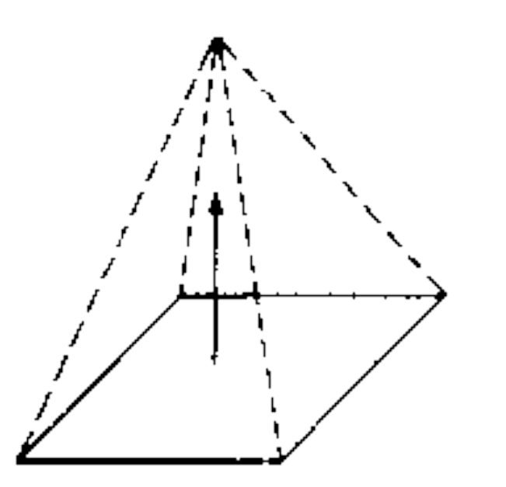
General(广义) sweep
2023-10-24
北京林业大学

Slide 79
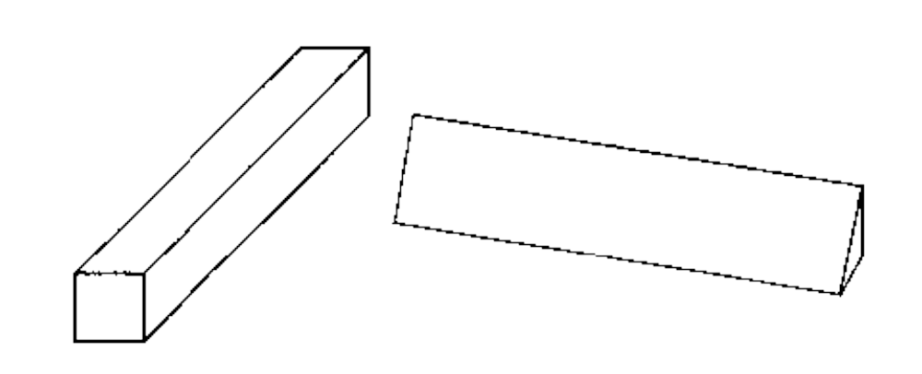
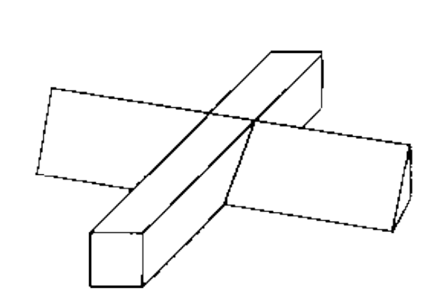
Regularized Boolean set operation of sweeps
( sweep体的正则运算)
Difficult(困难)
2023-10-24
北京林业大学

Slide 80
Representing Solids
(实体的表示)
Primitive instancing(特征表示)
Spatial-partioning representations
(空间分割表示)
Sweep representations(推移表示)
Boundary Representations(边界表示法)
Constructive Solid Geometry
(构造实体几何)
2023-10-24
北京林业大学
Notes:
三个重点和难点

Slide 81
Boundary Representations
(边界表示法)
B-Reps: Boundary Representation
Describe an object in terms of its surface boundaries: vertices, edges, and faces. (通过描述实体的边界-顶点、边、面来表示一个实体的方法。)
2023-10-24
北京林业大学
Notes:
所谓边界表示(Boundary Representation)即通过描述实体的边界来表示一个实体的方法。实体的边界与实体是一一对应的，定义了实体的边界，该实体就被唯—确定了。实体的边界面可以是平面多边形或曲面片。通常情况下，曲面片最终都是被近似地离散成多边形来处理的。

Slide 82
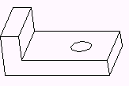
Boundary Representations
(边界表示法)
U
2023-10-24
北京林业大学

Slide 83
Boundary Representations
(边界表示法)
The description information of the object contains geometrical information and topological information
(边界表示法描述物体的信息包括几何信息与拓扑信息两个方面)
The size, position, shape of vertices, edges and faces(顶点、棱边、表面的尺寸、位置、形状)
Geometrical information
(几何信息)
Topological information
(拓扑信息)
The adjacency relationships of vertices, edges and faces (点、边、面的连接关系)
2023-10-24
北京林业大学

Slide 84
Boundary Representations
(边界表示法)
Polyhedra and Euler’s Formula
(顶点、棱边、表面之间的拓扑关系)
The Winged-Edge Representation
(翼边结构)
2023-10-24
北京林业大学
Notes:
Brep表示的优点是：
表示形体的点、边、面等几何元素是显式表示的，使得绘制Brep表示的形体的速度较快，而且比较容易确定几何元素间的连接关系；
容易支持对物体的各种局部操作，比如进行倒角。
便于在数据结构上附加各种非几何信息，如精度、表面粗糙度等。
边界表示法中可以定义一系列操作来建立三维形体，构造三维物体的边界表示或对计算机中已经存储的实体进行修改。常用的这类运算有sweep运算，欧拉运算，局部运算，集合运算等

Slide 85
Polyhedra and Euler’s Formula
(顶点、棱边、表面之间的拓扑关系)
f
f
f
f
f→{f}
f
2023-10-24
北京林业大学

Slide 86
Polyhedra and Euler’s Formula
(顶点、棱边、表面之间的拓扑关系)
v
v
f
v
v
f→{v}
2023-10-24
北京林业大学

Slide 87
Polyhedra and Euler’s Formula
(顶点、棱边、表面之间的拓扑关系)
e
e
f
e
f→{e}
e
2023-10-24
北京林业大学

Slide 88
Polyhedra and Euler’s Formula
(顶点、棱边、表面之间的拓扑关系)
f
v
f
f
v→{f}
2023-10-24
北京林业大学

Slide 89
Polyhedra and Euler’s Formula
(顶点、棱边、表面之间的拓扑关系)
v
v
v
v
v→{v}
2023-10-24
北京林业大学

Slide 90
Polyhedra and Euler’s Formula
(顶点、棱边、表面之间的拓扑关系)
e
v
e
e
v→{e}
2023-10-24
北京林业大学

Slide 91
Polyhedra and Euler’s Formula
(顶点、棱边、表面之间的拓扑关系)
f
f
e
e→{f}
2023-10-24
北京林业大学

Slide 92
Polyhedra and Euler’s Formula
(顶点、棱边、表面之间的拓扑关系)
v
e
e→{v}
v
2023-10-24
北京林业大学

Slide 93
Polyhedra and Euler’s Formula
(顶点、棱边、表面之间的拓扑关系)
e
e
e
e
e
e→{e}
2023-10-24
北京林业大学
Notes:
边界表示法中可以定义一系列操作来建立三维形体，构造三维物体的边界表示或对计算机中已经存储的实体进行修改。常用的这类运算有sweep运算，欧拉运算，局部运算，集合运算等
欧拉运算是三维物体边界表示数据结构的生成操作。运用欧拉操作可以正确、有效地构建三维物体边界表示中的所有拓扑元素和拓扑关系。该运算之所以成为欧拉运算，是因为每一种运算所构建的拓扑元素和拓扑关系均要满足欧拉公式。以保证所建边界表示的有效性。

Slide 94
Euler’s Formula
(欧拉公式)
A simple polyhedron satisfied Euler’s Formula
简单多面体指与球拓扑等价的那些多面体
v=8
e=12
f=6
简单多面体满足欧拉公式
?
2
v – e + f =
2023-10-24
北京林业大学
Notes:
边界表示法中可以定义一系列操作来建立三维形体，构造三维物体的边界表示或对计算机中已经存储的实体进行修改。常用的这类运算有sweep运算，欧拉运算，局部运算，集合运算等
欧拉运算是三维物体边界表示数据结构的生成操作。运用欧拉操作可以正确、有效地构建三维物体边界表示中的所有拓扑元素和拓扑关系。该运算之所以成为欧拉运算，是因为每一种运算所构建的拓扑元素和拓扑关系均要满足欧拉公式。以保证所建边界表示的有效性。

Slide 95
Euler’s Formula
(欧拉公式)
A simple polyhedron satisfied Euler’s Formula
Simple Polyhedron:
The polyhedron which is topologically same as the sphere
简单多面体:指与球拓扑等价的那些多面体
欧拉物体：满足欧拉公式的物体
v=4
e=6
f=4
v=6
e=9
f=5
√
?
v – e + f = 2
2023-10-24
北京林业大学

Slide 96
Euler’s Formula
(欧拉公式)
A generalization of Euler’s Formula
广义欧拉公式
Simple Polyhedron:
The polyhedron which is topologically same as the sphere
简单多面体:指与球拓扑等价的那些多面体
v=24
e=36
f=16
非简单多面体
欧拉物体：满足欧拉公式的物体
×
?
v – e + f = 2
2023-10-24
北京林业大学

Slide 97
Euler’s Formula
(欧拉公式)
The primitive elements of an object
(表示形体的基本几何元素)
Vertex：0D, be adjacent to at least 3 facets (or 3 edges)
  顶点 : 0维， 至少和三个面（或三条边）邻接
Edge: 1D, have only two adjacent facets
  边 ：1维，只有两个邻面
Face: 2D, is part of the surface of the object
  面：2维，是形体表面的一部分,由一个外环和若干内环界定
Loop（环）
Body（体）
Hole (孔)
2023-10-24
北京林业大学
Notes:
面有方向性。一般以外法矢方向为面的正向。如果一个面的外法矢向外，则该面为正向面，反之为反向面。区分正反向面对面面求交、交线分类及真实感显示等方面都很重要。
环ring：是有序、有向边（直线段或曲线段）组成的面的封闭边界。环中的边不能相交，相邻两条边共享一个端点。环有内外之分，确定面的最大外边界的环称之为外环，通常其边按逆时针方向排序。而把确定面中内孔或凸台边界的环称之为内环，其边相应外环排序方向相反，通常按顺时针方向排序。基于这种定义，在面上沿一个环前进，其左侧总在面内，右侧总在面外。

Slide 98
Euler’s Formula
(欧拉公式)
The primitive elements of an object
(表示形体的基本几何元素)
Vertex：
Edge:
Face:
Loop（环） ：是有序、有向边组成的面的封闭边界。
Body（体）
Hole (孔)
2023-10-24
北京林业大学
Notes:
面有方向性。一般以外法矢方向为面的正向。如果一个面的外法矢向外，则该面为正向面，反之为反向面。区分正反向面对面面求交、交线分类及真实感显示等方面都很重要。
环ring：是有序、有向边（直线段或曲线段）组成的面的封闭边界。环中的边不能相交，相邻两条边共享一个端点。环有内外之分，确定面的最大外边界的环称之为外环，通常其边按逆时针方向排序。而把确定面中内孔或凸台边界的环称之为内环，其边相应外环排序方向相反，通常按顺时针方向排序。基于这种定义，在面上沿一个环前进，其左侧总在面内，右侧总在面外。

Slide 99

Euler’s Formula
(欧拉公式)
Ring （环）
外环
内环
2023-10-24
北京林业大学
Notes:
面有方向性。一般以外法矢方向为面的正向。如果一个面的外法矢向外，则该面为正向面，反之为反向面。区分正反向面对面面求交、交线分类及真实感显示等方面都很重要。
环ring：是有序、有向边（直线段或曲线段）组成的面的封闭边界。环中的边不能相交，相邻两条边共享一个端点。环有内外之分，确定面的最大外边界的环称之为外环，通常其边按逆时针方向排序。而把确定面中内孔或凸台边界的环称之为内环，其边相应外环排序方向相反，通常按顺时针方向排序。基于这种定义，在面上沿一个环前进，其左侧总在面内，右侧总在面外。
体：是三维几何元素，由封闭表面围成的空间，也是欧式空间中非空、有界的封闭子集，其边界是有限面的并集。。
要求形体上任意一点的足够小的领域在拓扑上应是一个等价的封闭圆，即围绕该点的形体邻域在二维空间中可构成一个单连通域。我们把满足这个定义的形体称为正则形体。

Slide 100
Euler’s Formula
(欧拉公式)
The primitive elements of an object
(表示形体的基本几何元素)
Vertex：
Edge:
Face:
Loop（环） ：是有序、有向边组成的面的封闭边界。
Body（体）：是三维几何元素，由封闭表面围成的空间。是欧式空间中非空、有界的封闭子集，其边界是有限面的并集。
Hole (孔) ：贯穿体的通孔
2023-10-24
北京林业大学
Notes:
面有方向性。一般以外法矢方向为面的正向。如果一个面的外法矢向外，则该面为正向面，反之为反向面。区分正反向面对面面求交、交线分类及真实感显示等方面都很重要。
环ring：是有序、有向边（直线段或曲线段）组成的面的封闭边界。环中的边不能相交，相邻两条边共享一个端点。环有内外之分，确定面的最大外边界的环称之为外环，通常其边按逆时针方向排序。而把确定面中内孔或凸台边界的环称之为内环，其边相应外环排序方向相反，通常按顺时针方向排序。基于这种定义，在面上沿一个环前进，其左侧总在面内，右侧总在面外。
体：是三维几何元素，由封闭表面围成的空间，也是欧式空间中非空、有界的封闭子集，其边界是有限面的并集。
要求形体上任意一点的足够小的领域在拓扑上应是一个等价的封闭圆，即围绕该点的形体邻域在二维空间中可构成一个单连通域。我们把满足这个定义的形体称为正则形体。

Slide 101
Euler’s Formula
(欧拉公式)
体：非空，有界，单联通
2023-10-24
北京林业大学

Slide 102
Euler’s Formula
(欧拉公式)
The primitive elements of an object
(表示形体的基本几何元素)
Vertex：
Edge:
Face:
Loop（环） ：是有序、有向边组成的面的封闭边界。
Body（体）：是三维几何元素，由封闭表面围成的空间。是欧式空间中非空、有界的封闭子集，其边界是有限面的并集。
Hole (孔) ：贯穿体的通孔
2023-10-24
北京林业大学
Notes:
面有方向性。一般以外法矢方向为面的正向。如果一个面的外法矢向外，则该面为正向面，反之为反向面。区分正反向面对面面求交、交线分类及真实感显示等方面都很重要。
环ring：是有序、有向边（直线段或曲线段）组成的面的封闭边界。环中的边不能相交，相邻两条边共享一个端点。环有内外之分，确定面的最大外边界的环称之为外环，通常其边按逆时针方向排序。而把确定面中内孔或凸台边界的环称之为内环，其边相应外环排序方向相反，通常按顺时针方向排序。基于这种定义，在面上沿一个环前进，其左侧总在面内，右侧总在面外。
体：是三维几何元素，由封闭表面围成的空间，也是欧式空间中非空、有界的封闭子集，其边界是有限面的并集。
要求形体上任意一点的足够小的领域在拓扑上应是一个等价的封闭圆，即围绕该点的形体邻域在二维空间中可构成一个单连通域。我们把满足这个定义的形体称为正则形体。

Slide 103
Euler’s Formula
(欧拉公式)
孔
×
√
2023-10-24
北京林业大学

Slide 104
Euler’s Formula
(欧拉公式)
A generalization of Euler’s Formula
广义欧拉公式
v=16
e=24
f=10
r=2(ring 内环个数)
h=1(hole 通孔个数)
s=1(solid 独立体个数)
v – e + f – r = 2 (s - h)
2023-10-24
北京林业大学

Slide 105
Euler’s Formula
(欧拉公式)
A generalization of Euler’s Formula
v=8
e=12
f=6
r=h=0
√
s=1
?
v – e + f – r = 2 (s - h)
2023-10-24
北京林业大学

Slide 106
Euler Operation(欧拉运算)
mvsf(v,f)：输入一个初始点作为构造物体的开始
mev(v₁,v₂,e)：输入一点v₂,并构造一条连接v₁,v₂的新边e
mef(v₁,v₂,e,f₁,f₂):构造一条连接v₁,v₂的新边e，同时构造一张新面f₂。f₂与已有面f₁通过e邻接
kemr(v₁,v₂,e)：删除v₁,v₂之间的桥边e，同时构造一个新的内环
kfmrh(f₁,f₂)：将表面f₁中的内环面f₂删除，同时构造f₁的一个新内环，生成物体的一个通孔
m: make(构造)
k: kill(删除)
2023-10-24
北京林业大学
Notes:
边界表示法中可以定义一系列操作来建立三维形体，构造三维物体的边界表示或对计算机中已经存储的实体进行修改。常用的这类运算有sweep运算，欧拉运算，局部运算，集合运算等
欧拉运算是三维物体边界表示数据结构的生成操作。运用欧拉操作可以正确、有效地构建三维物体边界表示中的所有拓扑元素和拓扑关系。该运算之所以成为欧拉运算，是因为每一种运算所构建的拓扑元素和拓扑关系均要满足欧拉公式。
由于直接使用欧拉操作构造物体步骤太多，输入很容易出错，并且需要已知物体的几何信息，因此欧拉操作一般不作为直接向用户的高级造型操作，而是放在系统的底层为sweep操作，集合操作,局部操作等系统高级操作服务，作为生成边界表示数据结构的工具。
值得注意的是：欧拉运算智能保证实体的构造过程中各元素之间拓扑关系的一致性，即满足广义欧拉公式；几何信息的合法性应由用户来保证。

Slide 107
Polyhedra and Euler’s Formula
(顶点、棱边、表面之间的拓扑关系)
Additional Constraints（附加约束） to guarantee the object is a solid
Each edge connect two vertices and be shared by exactly two faces
At least three edges must meet at each vertex
Faces must not interpenetrate
2023-10-24
北京林业大学
Notes:
Brep表示的优点是：
表示形体的点、边、面等几何元素是显式表示的，使得绘制Brep表示的形体的速度较快，而且比较容易确定几何元素间的连接关系；
容易支持对物体的各种局部操作，比如进行倒角。
便于在数据结构上附加各种非几何信息，如精度、表面粗糙度等。

Slide 108
Boundary Representations
(边界表示法)
Polyhedra and Euler’s Formula
(顶点、棱边、表面之间的拓扑关系)
The Winged-Edge Representation
(翼边结构)
2023-10-24
北京林业大学
Notes:
翼边结构是边界表示法中一种典型的数据结构。
Brep表示的优点是：
表示形体的点、边、面等几何元素是显式表示的，使得绘制Brep表示的形体的速度较快，而且比较容易确定几何元素间的连接关系；
容易支持对物体的各种局部操作，比如进行倒角。
便于在数据结构上附加各种非几何信息，如精度、表面粗糙度等。
边界表示法中最典型的数据结构是翼边结构。是1972年由standford的Baugart等人提出的。

Slide 109
Boundary Representations
(边界表示法)
prevs
Polyhedra
nexts
sfaces
fsolid
prevf
Face
nextf
floops
lface
prevl
Loop
nextl
ledges
wloop
preve
Edge
nexte
vtx
vedge
prevv
Vertex
nextv
2023-10-24
北京林业大学
Notes:
多面体是整个数据结构中最上层的节点，在任何时候，都可以通过连接各节点的双向指针遍历（查找）构成多面体边界的面、边、顶点等元素。系统中也许会同时存在多个体，他们通过指针prevs, nexts连接起来。
面结构表示多面体表面的一个平面多边形。该多边形的边界由一系列环构成。
一个环由多条边组成，环的走向是一定的，若规定一个面的外环为逆时针走向，则其内环为顺时针走向，反之亦然。
一条边可表示为拓扑意义上方向相反的两条边（半边结构）。在多面体的边界表示中，保存边的信息是为了方便对多面体以线框形式进行显示处理。
边是整个数据结构的核心，一条条首尾相连的边组成一个环。对于半边结构，通过指针可以访问与该半边同属一条边的另一条边。
顶点是构成多面体的最基本元素，他包括多面体的所有几何信息。即顶点坐标。
以边为基础的多面体的边界表示中包含了多种拓扑关系，可以方便地查找各元素之间的连接关系。这需要较多的存储空间，但却获得了较快的处理速度。
边界表示法中可以定义一系列运算来构造或修改三维实体，常用的有欧拉运算，正则集合运算等。
Brep表示的优点是：
表示形体的点、边、面等几何元素是显式表示的，使得绘制Brep表示的形体的速度较快，而且比较容易确定几何元素间的连接关系；
容易支持对物体的各种局部操作，比如进行倒角。
便于在数据结构上附加各种非几何信息，如精度、表面粗糙度等。
边界表示法中最典型的数据结构是翼边结构。是1972年由standford的Baugart等人提出的。

Slide 110
Boundary Representations
(边界表示法)
prevs
Polyhedra
nexts
sfaces
fsolid
prevf
Face
nextf
floops
lface
prevl
Loop
nextl
ledges
wloop
preve
Edge
nexte
vtx
vedge
prevv
Vertex
nextv
2023-10-24
北京林业大学
Notes:
多面体是整个数据结构中最上层的节点，在任何时候，都可以通过连接各节点的双向指针遍历（查找）构成多面体边界的面、边、顶点等元素。系统中也许会同时存在多个体，他们通过指针prevs, nexts连接起来。
面结构表示多面体表面的一个平面多边形。该多边形的边界由一系列环构成。
一个环由多条边组成，环的走向是一定的，若规定一个面的外环为逆时针走向，则其内环为顺时针走向，反之亦然。
一条边可表示为拓扑意义上方向相反的两条边（半边结构）。在多面体的边界表示中，保存边的信息是为了方便对多面体以线框形式进行显示处理。
边是整个数据结构的核心，一条条首尾相连的边组成一个环。对于半边结构，通过指针可以访问与该半边同属一条边的另一条边。
顶点是构成多面体的最基本元素，他包括多面体的所有几何信息。即顶点坐标。

Slide 111
The Winged-Edge Representation
(翼边结构)
P₂
Left top edge
左上边
Right up edge
右上边
Left loop
(左外环)
Right loop
(右外环)
Edge 边
Left bottom
左下边
Right bottom
右下边
P₁
2023-10-24
北京林业大学
Notes:
翼边结构以边为中心来组织数据。
两个环

Slide 112
The Winged-Edge Representation
(翼边结构)
Struct Edge {
Point *P[2];
Loop * Loop[2];
Edge * edge[4];
}
2023-10-24
北京林业大学
Notes:
翼边结构以边为中心来组织数据。

Slide 113
The Half-Edge Data Structure
(半边结构)
v₂
v₂
Left half-edge
(左半边)
Right half-edge
(右半边)
Left loop
(左环)
Right loop
(右环)
Edge(边)
v₁
v₁
2023-10-24
北京林业大学
Notes:
边界表示的另一种较为典型的数据结构是半边数据结构。它是作为一种多面体的表示方法 在80年代初被提出来的。在构成多面体的三要素(顶点、边与面)中，半边数据结构以边为核 心。为了方便表达拓扑关系。它将一条边表示成拓扑意义上方向相反的两条“半边”，所以称为半边数据结构
以半边数据结构为基础的多面体的边界表示中包含了多 种拓扑关系，可以方便地查找各元素之间的连接关系。

Slide 114
Pros
Easy to query all the information(便于物体中各元素的查询)
Make it easy to do local manipulations(容易支持对物体的各种局部操作)
A uniformed Data structure can be used to represent the objects with the same topological structure(用统一的数据结构表示具有相同拓扑结构的物体)
Easy to add non-geometrical information to the data structure(便于在数据结构上附加各种非几何信息)
2023-10-24
北京林业大学
Notes:
Brep表示的优点是：
表示形体的点、边、面等几何元素是显式表示的，使得绘制Brep表示的形体的速度较快，而且比较容易确定几何元素间的连接关系；
容易支持对物体的各种局部操作，比如进行倒角。
便于在数据结构上附加各种非几何信息，如精度、表面粗糙度等。

Slide 115
Cons
The data structure is complicated, and requires large storage, and is hard to be maintained (数据结构复杂，需要大量的存储空间,维护内部数据结构复杂)
Difficult to validate(所表示几何体不一定有效)
2023-10-24
北京林业大学
Notes:
Brep表示的缺点是：
数据结构复杂，需要大量的存储空间，维护内部数据结构的程序比较复杂；
Brep表示不一定对应一个有效形体，通常运用欧拉操作来保证Brep表示形体的有效性、正则性等。

Slide 116
Representing Solids
(实体的表示)
Primitive instancing(特征表示)
Spatial-partioning representations
(空间分割表示)
Sweep representations(推移表示)
Boundary Representations(边界表示法)
Constructive Solid Geometry
(构造实体几何)
2023-10-24
北京林业大学
Notes:
三个重点和难点

Slide 117
Constructive Solid Geometry
(构造实体几何)
constructive solid geometry或称CSG树
体素构造法
Combining simple primitives by means of regularized Boolean set operators to construct and represent new solid.
( 将一些简单的基本体素通过正则集合运算来构造、表示新的实体)
2023-10-24
北京林业大学
Notes:
构造实体几何表示(constructive solid geometry或称CSG树)，是一种应用广泛的物体 表示与构造方法，它的基本想法是将一些简单的基本体素通过正则集合运算来构造、表示新的实体。一个复杂的物体被表示成—个二叉树，它的中间节点是正则集合运算，而叶节点为基本体素，这棵树就叫CSG树。基本体素可以是各种简单实体。

Slide 118
Constructive Solid Geometry
(构造实体几何)
2023-10-24
北京林业大学

Slide 119
Constructive Solid Geometry
(构造实体几何)
─∗
2023-10-24
北京林业大学

Slide 120
Constructive Solid Geometry
(构造实体几何)
∪∗
2023-10-24
北京林业大学

Slide 121
Constructive Solid Geometry
(构造实体几何)
CSG tree
─∗
∪∗
2023-10-24
北京林业大学

Slide 122
Constructive Solid Geometry
(构造实体几何)
An object is stored as a tree with operators at the internal modes and simple primitives at the leaves. The tree is called CSG tree.
一个复杂的物体被表示成—个二叉树，它的中间节点是正则集合运算，而叶节点为基本体素，这棵树就叫CSG树。
2023-10-24
北京林业大学

Slide 123
Constructive Solid Geometry
(构造实体几何)
∪∗
─∗
2023-10-24
北京林业大学

Slide 124
CSG树结点数据结构
struct node{
short opCode; // Operating code 操作码
float M[4][4]; // Transformation Matrix坐标变换
unsigned char * Primitive;// Pointer to primitive
struct node *LeftSubtree;// Left Child 左子树
struct node *RightSubtree;// Right Child 右子树
}
2023-10-24
北京林业大学

Slide 125
Constructive Solid Geometry
(构造实体几何)
Primitive node(基本体素结点)
opCode=0
LeftSubtree = NULL;
RightSubtree = NULL;
2023-10-24
北京林业大学

Slide 126
Constructive Solid Geometry
(构造实体几何)
Boolean operator node(结点为∪∗, ∩∗ , -∗)
opCode=1,2,3
Primitive = NULL;
2023-10-24
北京林业大学

Slide 127
Constructive Solid Geometry
(构造实体几何)
Pros：
The data structure is simple, and small amount of data is involved in the representation method( 数据结构比较简单，数据量比较小)
No validity checking is needed for CSG
(CSG表示的有效性自动保证)
The constructing procedure of the object is recorded
(记录了物体的构造过程)
2023-10-24
北京林业大学

Slide 128
Constructive Solid Geometry
(构造实体几何)
Cons：
The domain of objects is limited by the number of primitive types and operation types(对形体的表示受体素的种类和对体素操作的种类的限制)
Hard to implement the local operation
(对形体的局部操作不易实现)
The boundary information is represented implicitly, which makes it hard to generate the wireframe form of the object(边界信息隐式表示，生成线框图效率低)
2023-10-24
北京林业大学
Notes:
构造实体几何表示法所能表示物体肋范围依赖于基本体素的选取，基本体素的种类越多， 表示域越宽，但同时需要更多的算法支持。
CSG表示的缺点：
对形体的表示受体素的种类和对体素操作的种类的限制，也就是说，CSG方法表示形体的覆盖域有较大的局限性。
对形体的局部操作不易实现，例如，不能对基本体素的交线倒圆角；
由于形体的边界几何元素（点、边、面）是隐含地表示在CSG中，故显示与绘制CSG表示的形体需要较长的时间。

Slide 129
Summary（1）
Concepts
3D geometric modeling-surface modeling, solid modeling(三维几何造型--曲面造型、实体造型）, properties and definition of the solid(关于实体的描述和定义), representation of the solid(实体的表示方法)
Regularized Boolean set operation(正则集合运算)
2D-manifold(二维流形)
Primitive instancing(特征表示法), Sweep representations(推移表示法)
2023-10-24
北京林业大学

Slide 130
Summary （2）
Spatial-partitioning representations (空间分割法):
Spatial occupancy enumeration（空间位置枚举法),
Octree(八叉数表示法), cell decomposition(单元分解法)
Constructive Solid Geometry (构造实体几何法）
Definition：What’s CSG tree
2023-10-24
北京林业大学

Slide 131
Summary （3）
Boundary representations (边界表示法 )
The definition( 什么是边界表示法)
The two types of information involved in B-rep and the included contents(边界表示法描述物体的两类信息及其所包含的内容 )
Euler’s Formula (欧拉公式)， The Winged-Edge Representation(翼边结构）
2023-10-24
北京林业大学

Slide 132
Closure (闭包)
离散数学中闭包的概念
设R是A上的二元关系，R的自反（对称、传递）闭包是关系R'，使
1.R'是自反（对、传）的；
2.R'包含R；
3.对任何自反（对、传）的关系R''，如果R''包含R，那么R''包含R'。
2023-10-24
北京林业大学
Notes:
定义点集的正则运算r如下：r·A=c ·i ·A
其中．i为取内点运算，r为取闭包运算，A为一个点集。那么，iA即为A的全体内点组成的集合，称为A的内部，它是一个开集。 c ·i ·A为A的内部的闭包，是i ·A与其边界点的并集，它本身是一个闭集。正则运算即为先对物体取内点再取闭包的运算。r·A称为A的正则点集。正则点集未必是实体。

Slide 133
Closure (闭包)
闭包（拓扑学）
数学上，在一个拓扑空间里，子集S的闭包是指由S 内所有的点及S的极限点所组成的一个集合；直观上来说，即为所有“靠近”S的点所组成的集合。在子集S的闭包内的点称为S的闭包点。闭包的概念在许多方面能与内部的概念相类比。
拓扑空间闭包点的定义：设S为拓扑空间X的子集，则X称为S的闭包点，若所有X邻域都包含S内的一点。注意，这个定义并不要求邻域一定要为开集。
2023-10-24
北京林业大学
Notes:
在拓扑空间中，闭集是指其补集为开集的集合。在一个拓扑空间内，闭集可以定义为一个包含所有其极限点的集合。在完备度量空间中，一个闭集的极限运算是闭合的。
闭集等价的定义[编辑]
在拓扑空间内，一个集合是闭集当且仅当它与它的闭包相同。等价地，一个集合是闭集当且仅当所有的极限点都是这个集合中的点。
不要混淆于闭流形。

Slide 134
Isomorphism (同构)
同构（抽象代数、集合论、离散数学、拓扑学）
在抽象代数（abstract algebra)中，同构(isomorphism)指的是一个保持结构的双射(bijection)。在更一般的范畴论语言中，同构指的是一个态射，且存在另一个态射，使得两者的复合是一个恒等态射。
正式表述：同构是在数学对象之间定义的一类映射，它能揭示出在这些对象的属性或者操作之间存在的关系。若两个数学结构之间存在同构映射，那么这两个结构叫做“是同构的”。一般来说，如果忽略同构对象的属性或操作的具体定义，单从结构上讲，同构的对象是完全等价的。
2023-10-24
北京林业大学
Notes:
数学上，态射（morphism）是两个数学结构之间保持结构的一种过程抽象。
最常见的这种过程的例子是在某种意义上保持结构的函数或映射。例如，在集合论中，态射就是函数；在群论中，它们是群同态；而在拓扑学中，它们是连续函数；在泛代数（universal algebra）的范围，态射通常就是同态。
同构是态射的类型之一，（1）同构 ^{[1]} （isomorphism）:令f:X→Y为一个态射。若存在态射g:Y→X使得
和
成立，则f称为一个同构。G
既是单射又是满射的映射称为双射，亦称“一一映射”。称为f的逆态射，逆态射g如果存在就是唯一的，而且显而易见g也是一个同构，其逆为f。两个对象之间有一个同构，那么这两个对象称为同构的或者等价的。同构是范畴论中态射的最重要种类。
设f是从集合A到集合B的映射，若f(A)=B，即B中任一元素b都是A中某元素的像，则称f为A到B上的满射；
若对A中任意两个不同元素a₁不等于a₂，它们的像f₁不等于f₂，则称f为A到B的单射；
若映射f既是单射，又是满射，则称映射f为A到B的“双射”(或“一一映射”)。 函数为双射当且仅当每个可能的像有且仅有一个变量与之对应。
函数f: A → B为双射当且仅当对任意b∈B存在唯一a∈A满足f(a) = b。
函数f : A → B为双射当且仅当其可逆，即，存在函数g: B → A满足g o f = A上的恒等函数，且f o g为B上的恒等函数。
两个双射的复合也是双射。如g o f为双射，则仅能得出f为单射且g为满射。
同一集合上的双射构成一个对称群。
如果X,Y皆为实数集R，则双射函数f:R→R可以被视觉化为两根任意的水平直线只相交正好一次。（这是水平线测试的一个特例。）

